Slide 1
De kolommenbalans
En weer naar de eindbalans.

Slide 2
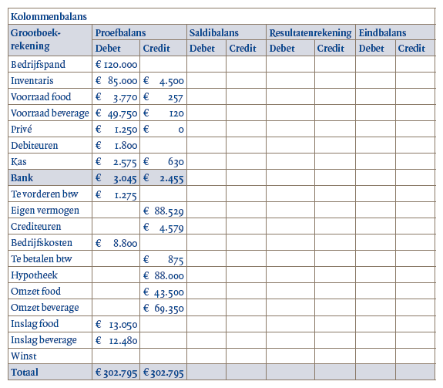
Eigen Vermogen onbekend ?
Bereken:
Debettelling - credittelling
Controle

Slide 3
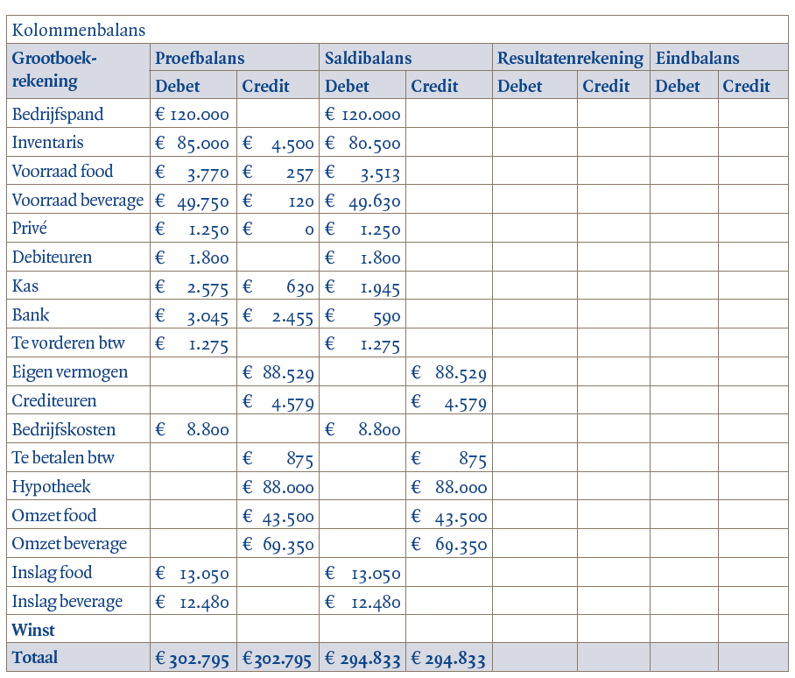
Saldibalans

Slide 4
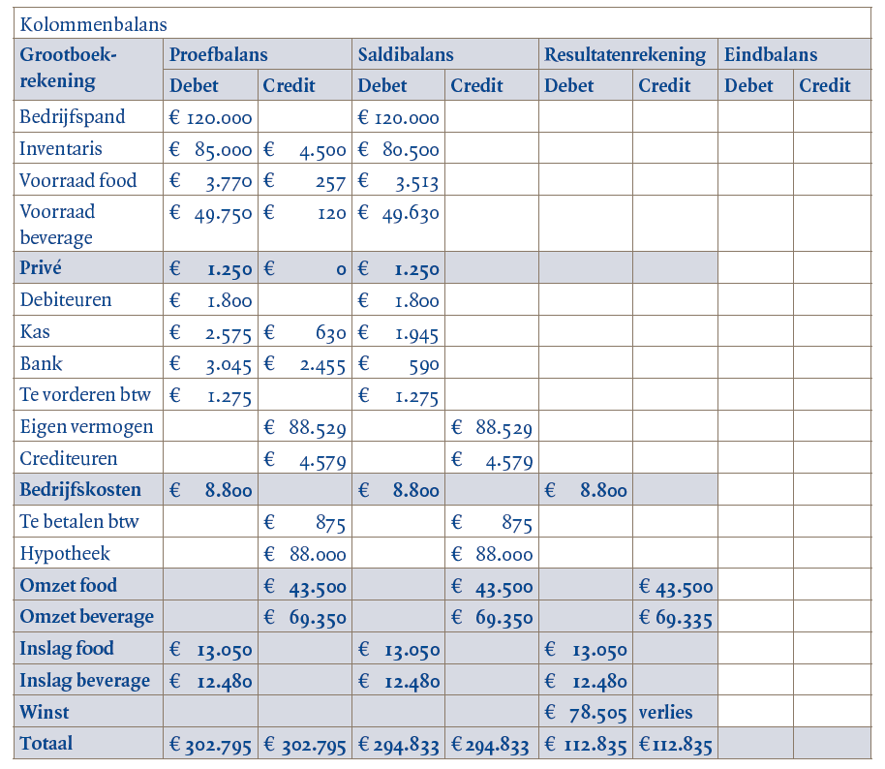
Opbrengst
Inslag -
Bruto Winst
Kosten -
Netto winst

Slide 5
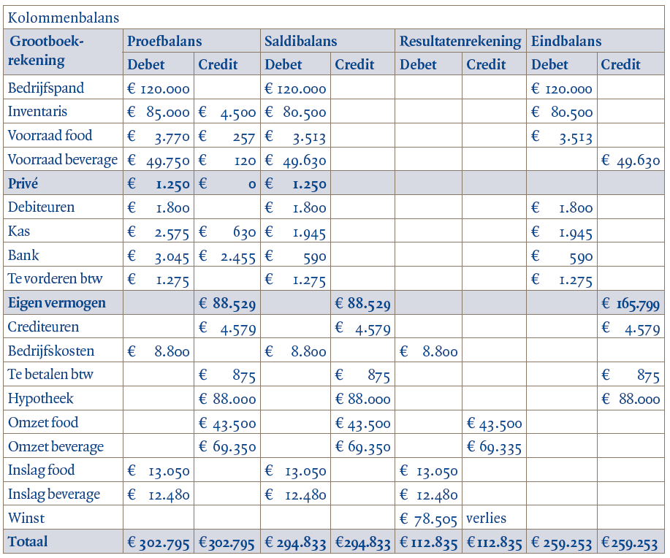
Oude Eigen vermogen +/- winst +/- Prive = Nieuwe eigen vermogen

